Slide 1
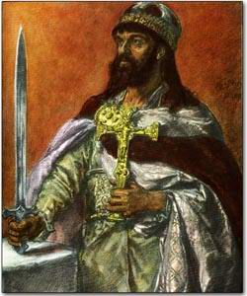
MIESZKO I
Informacje ogólne

Slide 2
Data narodzin Mieszka I jest nieznana, ale zakłada się, że przyszedł na świat między 922 a 945 rokiem. Pochodził z dynastii Piastów. Jego ojcem był Siemomysł, a dziadkiem Lestek. Pierwsze oficjalne wzmianki o Mieszku I pojawiają się w dokumentach kroniki saskiej w 963 roku. Od około 960 roku był księciem Polski, w tamtym czasie jeszcze państwa plemiennego Polan.

Slide 3
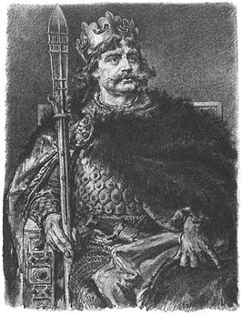
W 966 roku, dzięki małżeństwu z księżniczką Dobrawą, za pośrednictwem Czech Mieszko przyjął wraz ze swoim dworem chrzest, a tym samym wprowadził Polskę do kręgu zachodniego chrześcijaństwa.

Slide 4
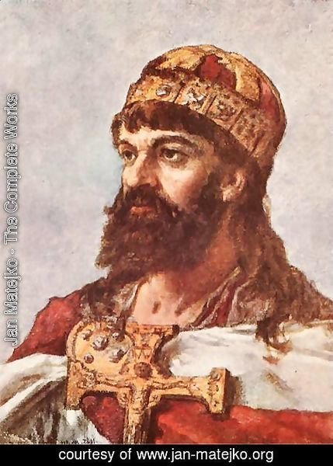
Czy wiesz, że … Według legendy przyszły książę urodził się niewidomy. Wzrok odzyskał dopiero w trakcie uczty wyprawionej z okazji obrzędu postrzyżyn w dzień jego siódmych urodzin. Książę Siemomysł uznał ten cud za znak pomyślnego panowania jego syna. Przez wieki uważano, że odzyskanie wzroku było zapowiedzią przyjęcia przez księcia i cały kraj wiary chrześcijańskiej.

Slide 5
ZAGADKA

Slide 6
Co ma wspólnego Bolesław Chrobry i pokój dziecięcy ???

Slide 7
Tu dziecko Mieszka i
Tu dziecko mieszka

